Slide 1


1/12

Slide 2

MY GIFT
LETICIA AMERICANO LUCAS
LUDMILA BRUNA SANTOS NASCIMENTO
MARCOS ANI CURY VINAGRE SILVA
VICTOR LEITE DE ANDRADE
2/12

Slide 3



ESBOÇO DA APRESENTAÇÃO
TÓPICOS A SEREM ABORDADOS
Problema
Objetivo
Público Alvo
Projeto de interface
Programação das Funcionalidades
Back-end
Banco de Dados
3/12

Slide 4
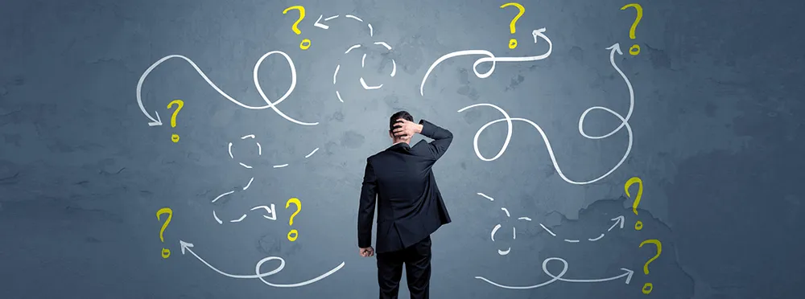
O costume de dar presentes em datas comemorativas é muito valorizado e quando não ocorre é visto com maus olhos.
Dificuldade de agradar um individuo ao presenteá-lo.
Longo tempo procurando o que dar de presente para alguém em uma determinada ocasião
PROBLEMA
DIFICULDADE DE ESCOLHER UM PRESENTE PARA ALGUÉM
4/12

Slide 5

OBJETIVO
OBJETIVO GERAL
Criar um portal com uma API ao qual vai ajudar as
pessoas a comprarem presentes ideal para presentear alguém
OBJETIVOS ESPECÍFICOS
• Um portal que ajuda o usuário na escolha dos presentes.
• Utilizar um chatbot para ajudar o usuário.
• Uma IA que consiga acertar com uma certa precisão com base no perfil de uma pessoa
5/12

Slide 6

PÚBLICO Alvo
MULHERES
ENTRE 20 E 45 ANOS.
Embora todas as pessoas que buscam comprar um presente
sejam adequadas para a aplicação
6/12

Slide 7
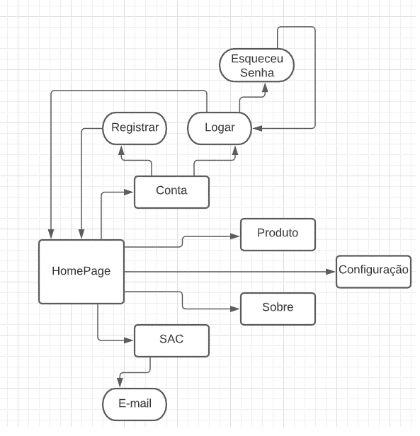
PROJETO DE INTERFACE
IDENTIDADE VISUAL PADRONIZADA EM TODAS AS TELAS
Agilidade
Acessibilidade
Usabilidade
7/12

Slide 8
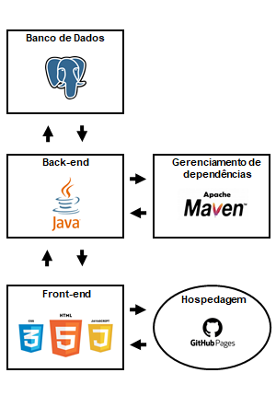
PROGRAMAÇÃO
DAS FUNCIONALIDADES
8/12

Slide 9
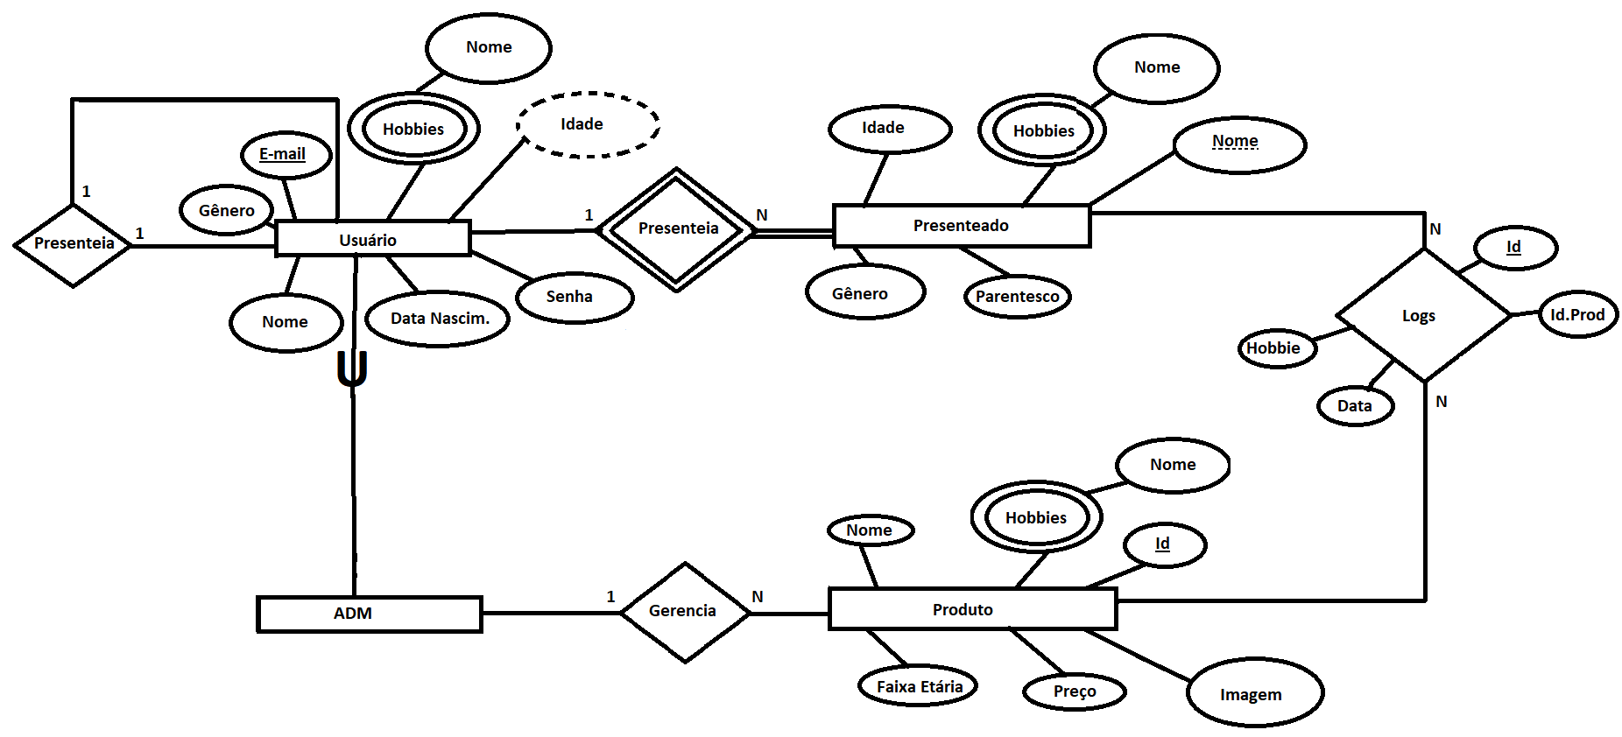
BANCO DE DADOS
ETAPA CoNCEITUAL (DER)
9/12

Slide 10
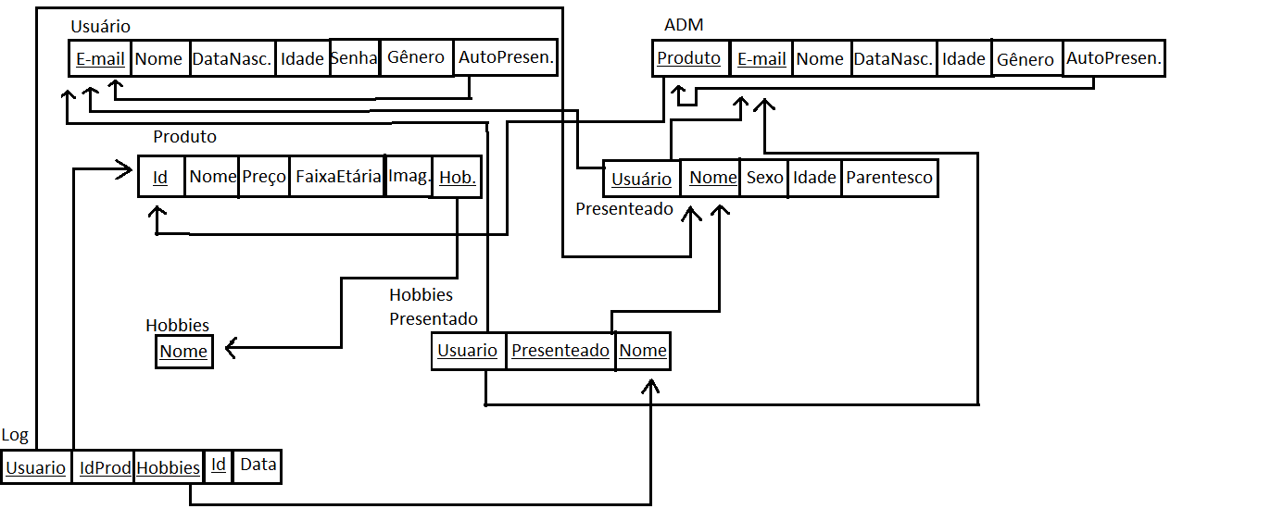
BANCO DE DADOS
ETAPA LÓGICA (MODELO RELACIONAL)
10/12

Slide 11
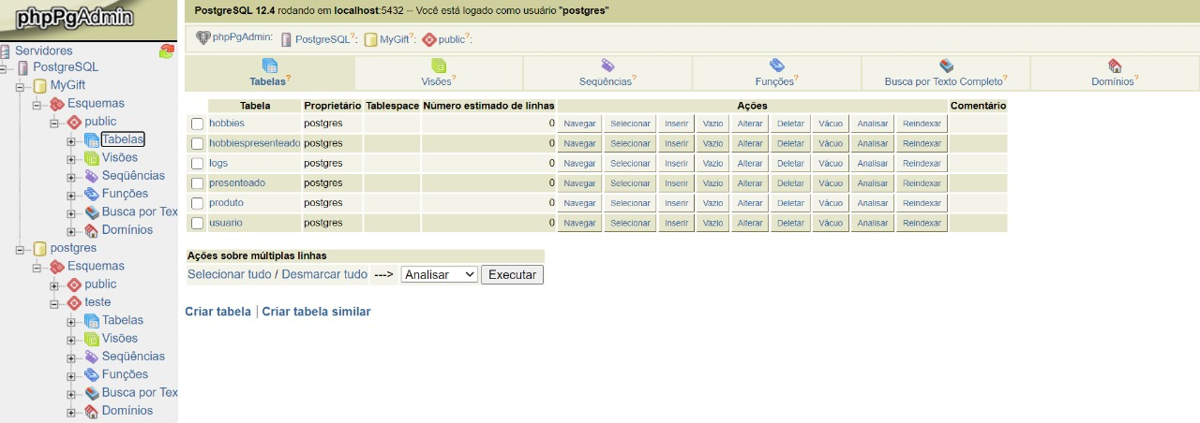
BANCO DE DADOS
ETAPA FÍSICA (SQL)
11/12

Slide 12
OBRIGADO!
EQUIPE MYGIFT
12/12

